Slide 1

텍스트 처리

Slide 2
이장에서 배울 것들
텍스트 처리에 관련된 연산을 살펴 보아요.
문자열에 적용할 수 있는 다양한 메소드를 익혀 보아요.
이런 메소드를 이용하여 실제 텍스트 데이터를 다루는 연습을 해 보아요.
문서의 키워드와 핵심어를 시각적으로 표현하는 워드클라우드를 알아보고 구현해 보아요.
텍스트 데이터를 다루는 데에 효율적인 정규식을 이해해 보아요.
정규식을 이용하여 강력한 검색 문자열 기능을 직접 만들어 보아요.
텍스트 데이터를 다루는 프로그램을 만들 수 있는 기본 역량을 갖추어요.

Slide 3
8.1 텍스트 데이터란 무엇인가
텍스트는 인간이 오랫동안 정보를 효율적으로 교환하는 데에 가장 중요한 수단으로 사용해 왔다.
텍스트 데이터는 구조화된 문서(HTML, XML, CSV, JSON 파일)와 구조화되지 않은 문서(자연어로 된 텍스트)로 나눌 수 있다.
일반적으로 원천 데이터는 가공된 형태가 아니기 때문에 우리는 이들 데이터를 수정하여서 완전한 데이터로 만들어야 한다.

Slide 4
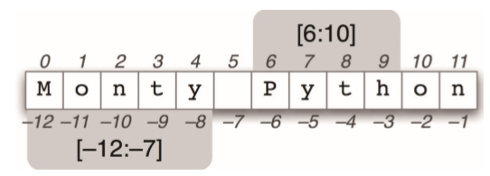
8.2 문자열에서 개별 문자들을 뽑아보자
문자열에서 사용할 수 있는 가장 기본적인 작업은 아마도 문자열 안에 있는 개별 문자들을 추출하는 작업일 것이다

Slide 5
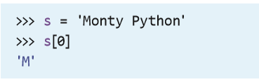
8.2 문자열에서 개별 문자들을 뽑아보자
예를 들어 'Monty Python'이라는 문자열이 변수 s에 저장되어 있다고 하자.
위의 예제와 같이 s[0]과 같이 인덱스 0을 이용해서 문자 'M'에 접근 가능하며, s[11]은 마지막 문자 'n'이 된다.

Slide 6
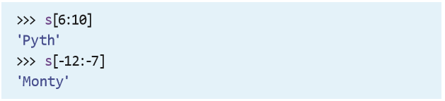

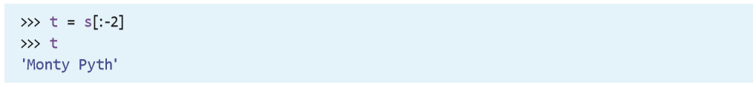
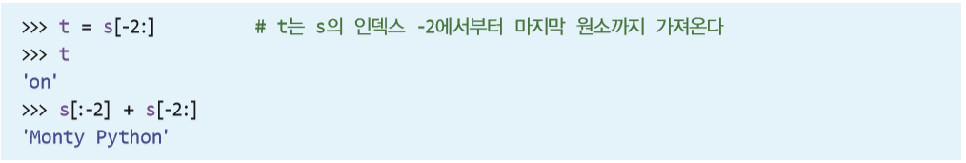
8.2 문자열에서 개별 문자들을 뽑아보자
문자열의 오른쪽 끝의 두 문자만을 제외하고 슬라이싱하여 복사하려 하면 다음과 같은 표현식을 사용할 수 있다.
만일 오른쪽 끝에 있는 두 개의 문자를 선택하려면 s[-2:]를 사용하면 된다. 그러므로 s[:-2] + s[-2:0]는 원래 문자열이 된다.

Slide 7
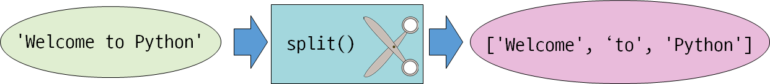
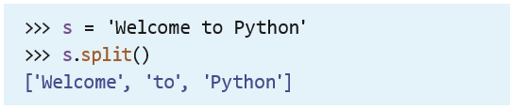
8.3 split() 메소드는 문자열을 잘 잘라줘요
문자열 안의 단어들이 쉼표나 빈칸 등의 구분자로 분리되어 있다고 하자.
예를 들어 다음과 같은 s 문자열에 split()이라는 메소드를 사용하면 공백을 구분자로 사용하여 하나의 문자열을 3개의 문자열로 분리할 수 있다.

Slide 8
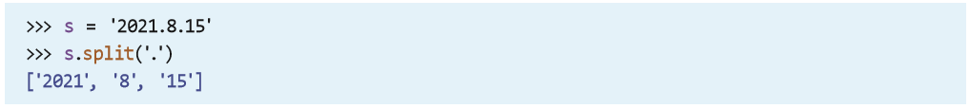
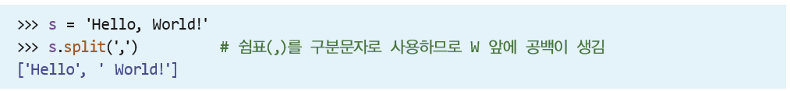
8.3 split() 메소드는 문자열을 잘 잘라줘요
반면 다음과 같이 마침표로 구분된 연,월,일이 있을 경우 마침표(.)를 split() 메소드의 인자로 주면 마침표 단위로 문자를 구분할 수 있다.
아래와 같이 쉼표로 'Hello, World!'를 구분해 보도록 하자.
실행 결과를 보면 'Hello'와 ' World!'로 분리되었음을 알 수 있다. 그러나 W 앞에 공백이 있어서 어색하게 보인다.

Slide 9
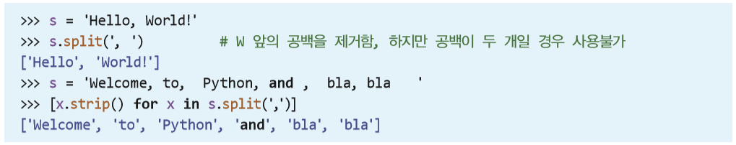
8.3 split() 메소드는 문자열을 잘 잘라줘요
공백이 두 칸 이상이거나 앞뒤에 공백이 있을 경우에 적용할 수 없으므로 아래와 같이 strip()을 이용하여 공백을 제거하는 것이 바람직할 것이다.
만일 문자열을 모두 개별 문자들로 분해하려면 어떻게 하면 될까? list()를 호출해주면 된다.

Slide 10
8.4 문자열을 이어붙이는 것은 파이썬한테는 쉬운 일
split()가 문자열을 부분 문자열들로 분리하는 함수라면 join()은 반대로 부분 문자열들을 모아서 하나의 문자열로 만드는 역할을 하는 함수이다. join()을 호출할 때는 접착제 역할을 하는 문자를 지정할 수 있다.
쉼표를 이용하여 세 단어를 연결함.

Slide 11
8.4 문자열을 이어붙이는 것은 파이썬한테는 쉬운 일
위의 예제에서 보면 join()은 접착제 문자를 문자열 사이에만 넣고 문자열의 앞이나 뒤에는 넣지 않는 것을 알 수 있다.

Slide 12
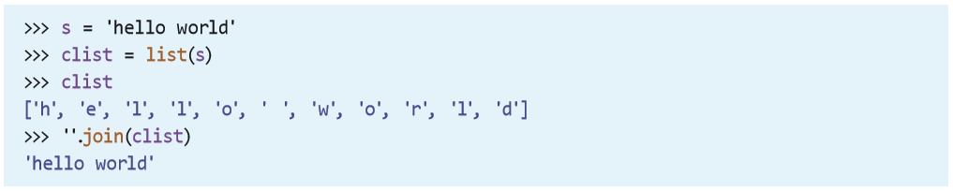
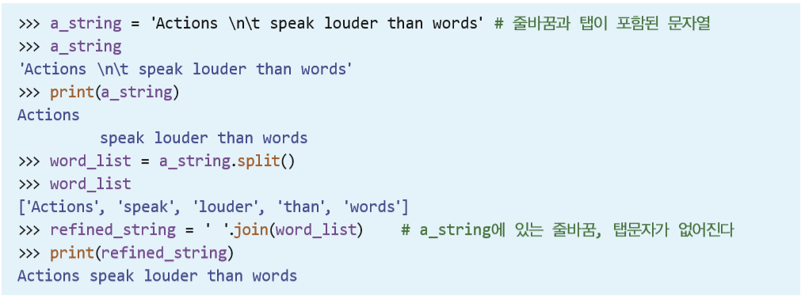
8.4 문자열을 이어붙이는 것은 파이썬한테는 쉬운 일
또한 다음과 같이 list() 함수로 분리한 문자들을 모아서 다시 원래의 문자열로 만들때도 join()을 사용한다.
split()와 join()을 함께 사용하면 문자열 중에서 필요 없는 공백을 제거할 수 있다.

Slide 13
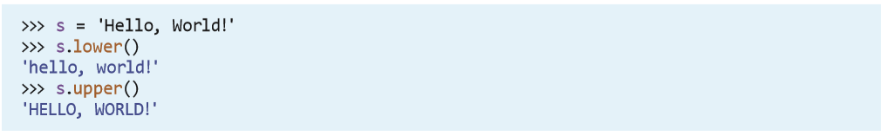
8.5 대문자와 소문자 변환, 그리고 문자열 삭제
문자열에서 대문자를 소문자로 변경하는 함수는 lower()이고 반대는 대문자로 변경하는 메소드는 upper() 함수이다. 첫 번째 문자만 대문자로 변환하는 함수는 capitalize()이다.

Slide 14
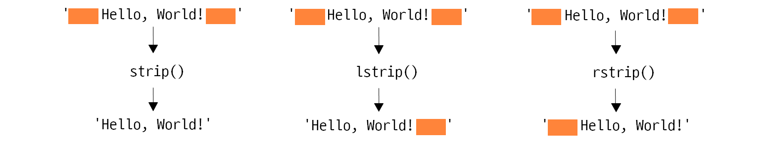
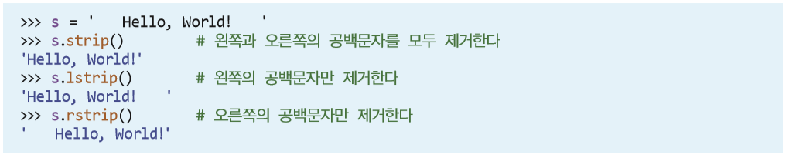
8.5 대문자와 소문자 변환, 그리고 문자열 삭제4
문자열 데이터를 처리할 때 문자열에서 원치 않는 공백을 제거하는 작업은 strip() 함수가 담당한다.

Slide 15
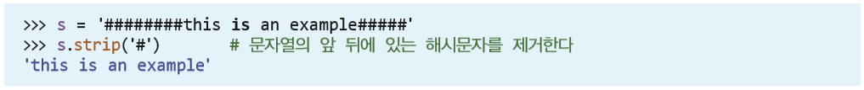
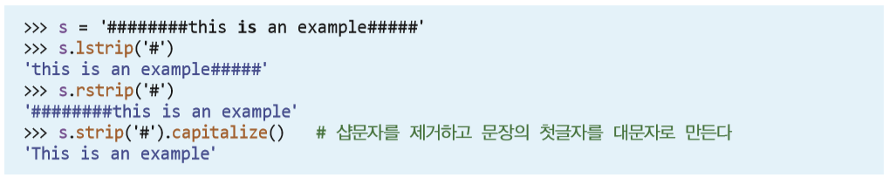
8.5 대문자와 소문자 변환, 그리고 문자열 삭제
만일 문자열의 앞과 뒤에있는 특정한 문자를 삭제하려면 문자를 strip()의 인자로 이 문자를 전달한다.
rstrip()과 lstrip()에도 특정한 문자를 인자로 넣어줄 수 있다.

Slide 16
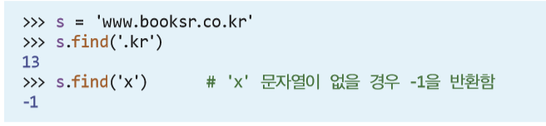
8.5 대문자와 소문자 변환, 그리고 문자열 삭제
find() 메소드는 문자열에서 지정된 부분 문자열을 찾아서 그 인덱스를 반환한다. 지정된 문자를 찾지 못했을 경우에는 –1을 반환한다. 문자열 중에서 관심 있는 부분을 찾을 때 find() 함수를 사용하면 좋다.

Slide 17
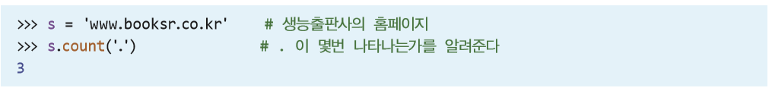
8.6 다양한 문자열 처리 함수와 string 모듈
문자열에서 count() 메소드는 문자열 중에서 부분 문자열이 등장하는 횟수를 반환한다.
위에서 언급한 메소드 말고 파이썬 내장함수도 텍스트 데이터에 적용할 수 있다. len() 함수는 문자열의 길이를 반환한다.

Slide 18
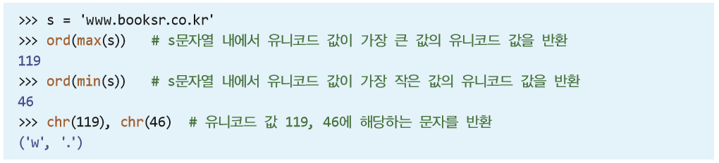
8.6 다양한 문자열 처리 함수와 string 모듈
그리고 max(), min() 함수를 사용하여 가장 큰 문자, 작은 문자를 얻을 수 있다. 크다 작다의 기준은 유니코드 코드 값을 기준으로 한다.
ord() 함수는 문자에 대한 유니코드 값을 얻을 수 있으며, chr() 값은 입력된 유니코드 값에 해당하는 문자를 반환하는 역할을 한다.

Slide 19
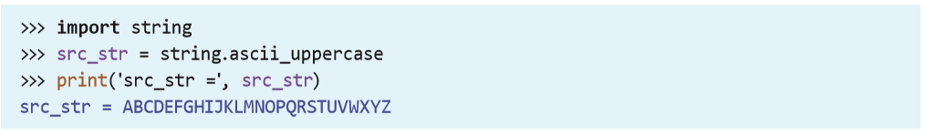
8.6 다양한 문자열 처리 함수와 string 모듈
파이썬에는 문자열 처리를 도와주는 string이라는 모듈이 있으며 이 모듈에 있는 ascii_uppercase는 알파벳 대문자를, ascii_lowercase는 알파벳 소문자들을 포함하고 있다.

Slide 20
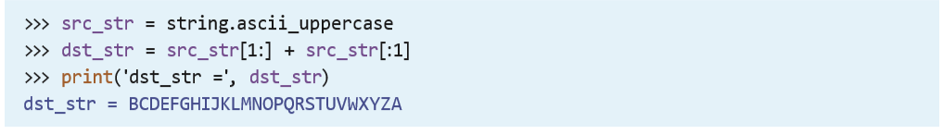
9.6 다양한 문자열 처리 함수와 string 모듈
만일 'ABCDE..YZ' 까지의 문자열을 한 글자씩 이동시켜서 'BCDEF...ZA'와 같은 문자열을 만들기 위해서는 어떤 방법을 사용해야 할까?
이 경우 다음과 같이 간단한 슬라이싱과 덧셈 연산이면 충분하다.

Slide 21
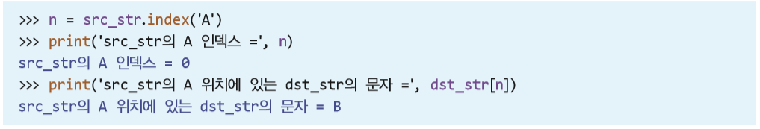
9.6 다양한 문자열 처리 함수와 string 모듈
문자 A가 src_str의 몇 번째에 있는가는 다음과 같은 index() 메소드로 조회할 수 있으며 반대로 이 인덱스를 사용하여 dst_str을 조회하면 src_str의 'A‘ 위치에 대응하는 dst_str의 문자가 'B'라는 것을 확인할 수 있다.

Slide 22
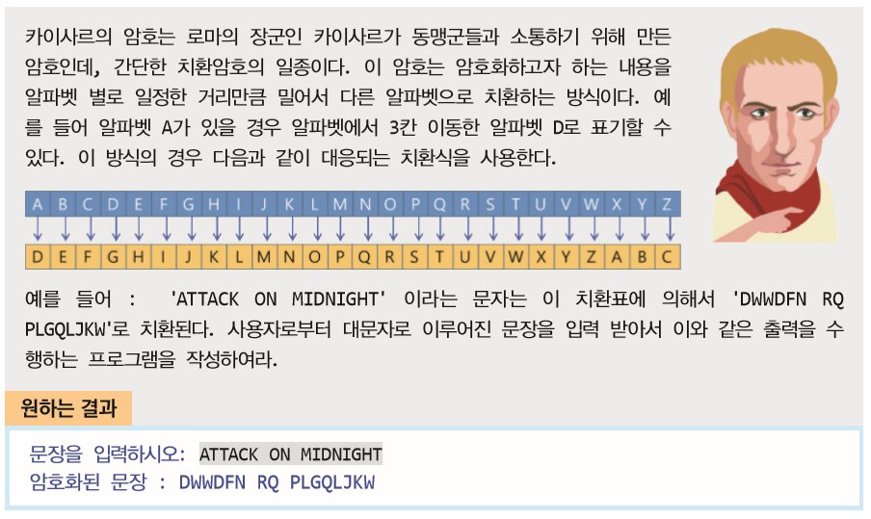
LAB⁸⁻¹ 카이사르 암호를 만들어 보자
왔노라
보았노라
이겼노라!

Slide 23
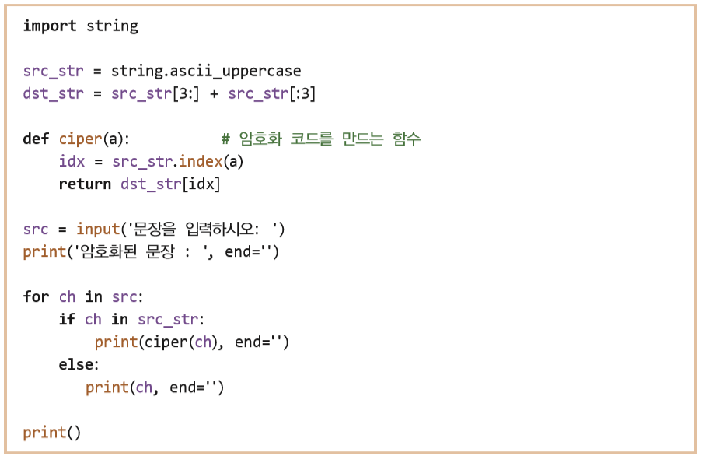
LAB⁸⁻¹ 카이사르 암호를 만들어 보자

